Slide 1

Módulo 2:
Arquitetura e serviços do Azure
AZ-900 : Introdução aos Conceitos Básicos do Microsoft Azure

Slide 2

Roteiro de Aprendizagem
Armazenamento
Serviços de armazenamento
Opções de redundância
Gerenciamento e migração de arquivos
Notes:
Sumarize aqui os conteúdos/assuntos que serão abordados durante o curso. Caso o seu curso tenha poucas vídeoaulas, no máximo 06, pode listá-las e então comente tecnicamente o conteúdo que será abordado. Caso o seu curso possua mais de 6 vídeoaulas, sugerimos agrupá-las em assuntos maiores para comentar especialmente neste slide.

Slide 3
Armazenamento
AZ-900 : Introdução aos Conceitos Básicos do Microsoft Azure

Slide 4
Armazenamento: domínio de objetivo
Comparar os serviços de armazenamento do Azure.
Descrever as camadas de armazenamento.
Descrever as opções de redundância.
Notes:
Sumarize aqui os conteúdos/assuntos que serão abordados durante o curso. Caso o seu curso tenha poucas vídeoaulas, no máximo 06, pode listá-las e então comente tecnicamente o conteúdo que será abordado. Caso o seu curso possua mais de 6 vídeoaulas, sugerimos agrupá-las em assuntos maiores para comentar especialmente neste slide.

Slide 5
Armazenamento: domínio de objetivo
Descrever as opções de conta de armazenamento e os tipos de armazenamento.
Identificar opções para mover arquivos, incluindo o AzCopy, o Gerenciador de Armazenamento do Azure e a Sincronização de Arquivos do Azure.
Notes:
Sumarize aqui os conteúdos/assuntos que serão abordados durante o curso. Caso o seu curso tenha poucas vídeoaulas, no máximo 06, pode listá-las e então comente tecnicamente o conteúdo que será abordado. Caso o seu curso possua mais de 6 vídeoaulas, sugerimos agrupá-las em assuntos maiores para comentar especialmente neste slide.

Slide 6
Armazenamento: domínio de objetivo
Descrever as opções de migração, incluindo as Migrações para Azure e o Azure Data Box.
Notes:
Sumarize aqui os conteúdos/assuntos que serão abordados durante o curso. Caso o seu curso tenha poucas vídeoaulas, no máximo 06, pode listá-las e então comente tecnicamente o conteúdo que será abordado. Caso o seu curso possua mais de 6 vídeoaulas, sugerimos agrupá-las em assuntos maiores para comentar especialmente neste slide.

Slide 7

Contas de Armazenamento
Deve ter um globalmente nome exclusivo.
Fornecer acesso à Internet em todo o mundo.
Determinar os serviços de armazenamento e
as opções de redundância.

Slide 8
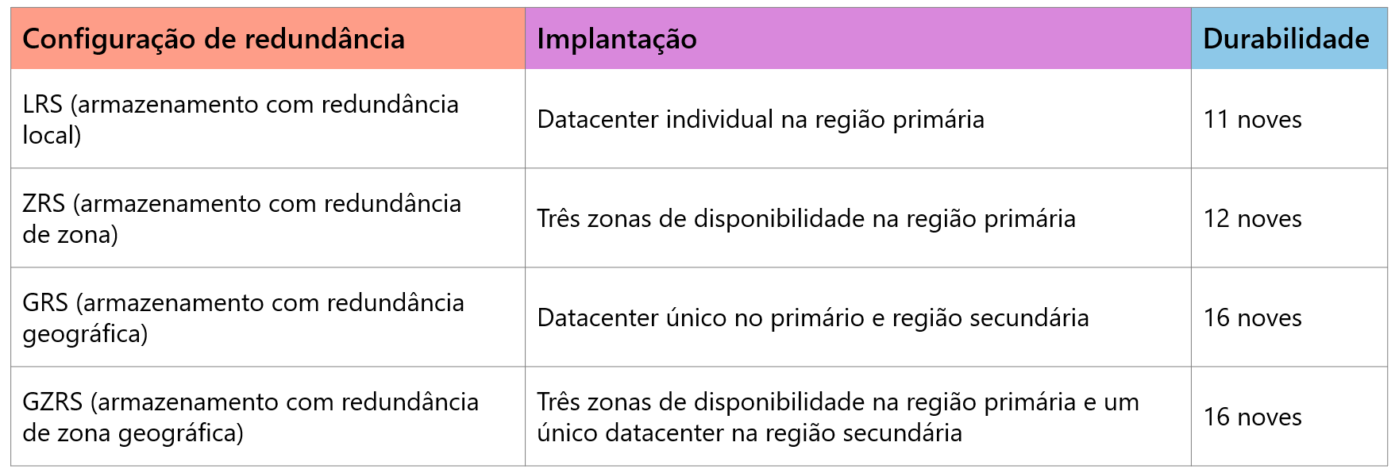
Redundância de armazenamento
Fonte: Microsoft

Slide 9
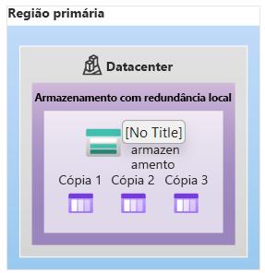
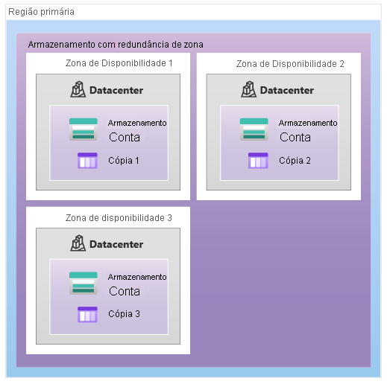
Redundância de armazenamento
Fonte: Microsoft

Slide 10

Serviços de armazenamento do Azure
Blob do Azure: otimizado para o armazenamento de quantidades massivas de dados não estruturados, como texto ou dados binários.

Slide 11

Serviços de armazenamento do Azure
Disco do Azure: fornece discos para máquinas virtuais, aplicativos e outros serviços acessarem e utilizarem.

Slide 12
Serviços de armazenamento do Azure
Fila do Azure: serviço de armazenamento de mensagens que fornece armazenamento e recuperação para grandes quantidades de mensagens, cada uma com até 64 KB.

Slide 13

Serviços de armazenamento do Azure
Arquivos do Azure: configura um compartilhamento de arquivos de rede altamente disponível que pode ser utilizado usando o protocolo Bloco de Mensagens do Servidor.

Slide 14

Serviços de armazenamento do Azure
Tabelas do Azure: fornece uma opção de chave/atributo para o armazenamento de dados estruturados não relacionais com um design sem esquema.

Slide 15
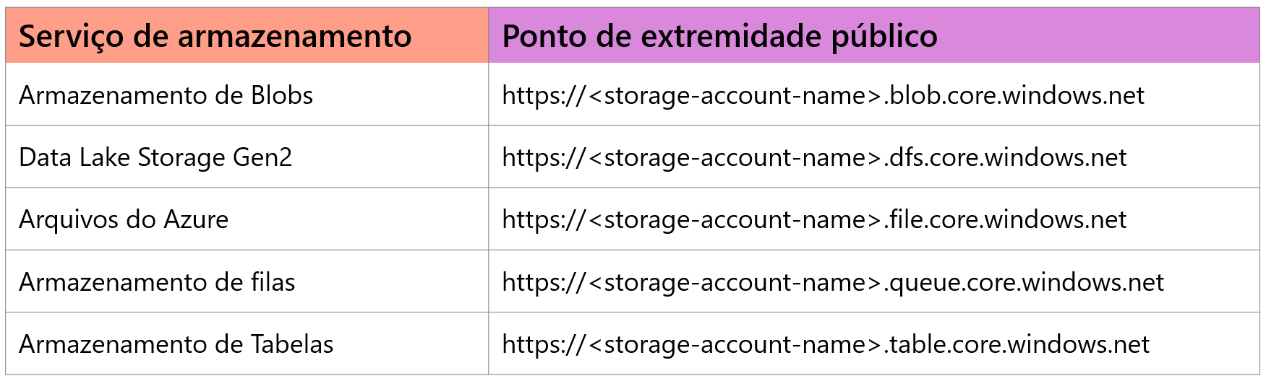
Pontos de extremidade públicos do serviço de armazenamento

Slide 16
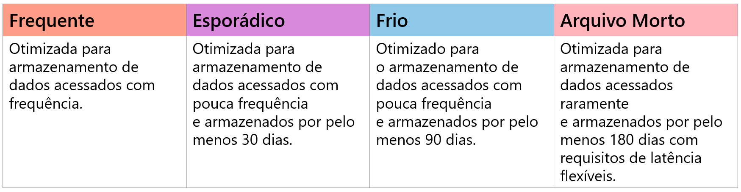
Camadas de acesso de armazenamento do Azure

Slide 17
Migrações para o Azure
Plataforma de migração unificada.
Intervalo de ferramentas integradas e autônomas.
Avaliação e migração.

Slide 18
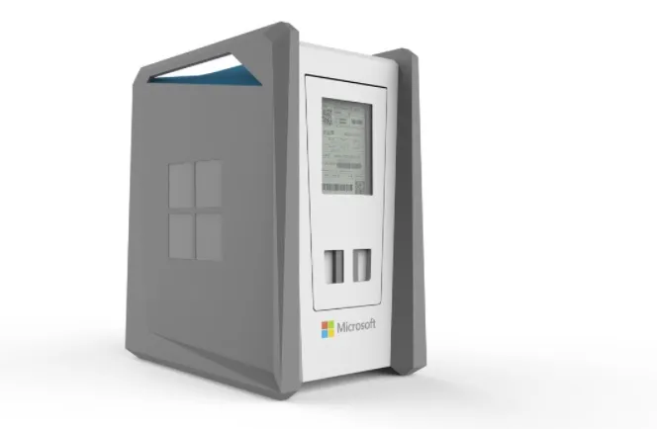
Azure Data Box
Fonte: Microsoft

Slide 19
Azure Data Box
Armazenar até 80 terabytes de dados.
Mova os backups de recuperação de desastre para o Azure.
Proteja seus dados em uma caixa robusta durante o trânsito.

Slide 20
Azure Data Box
Migre dados do Azure para conformidade ou necessidades regulatórias.
Migre dados para o Azure de locais remotos com conectividade limitada ou sem conectividade.

Slide 21
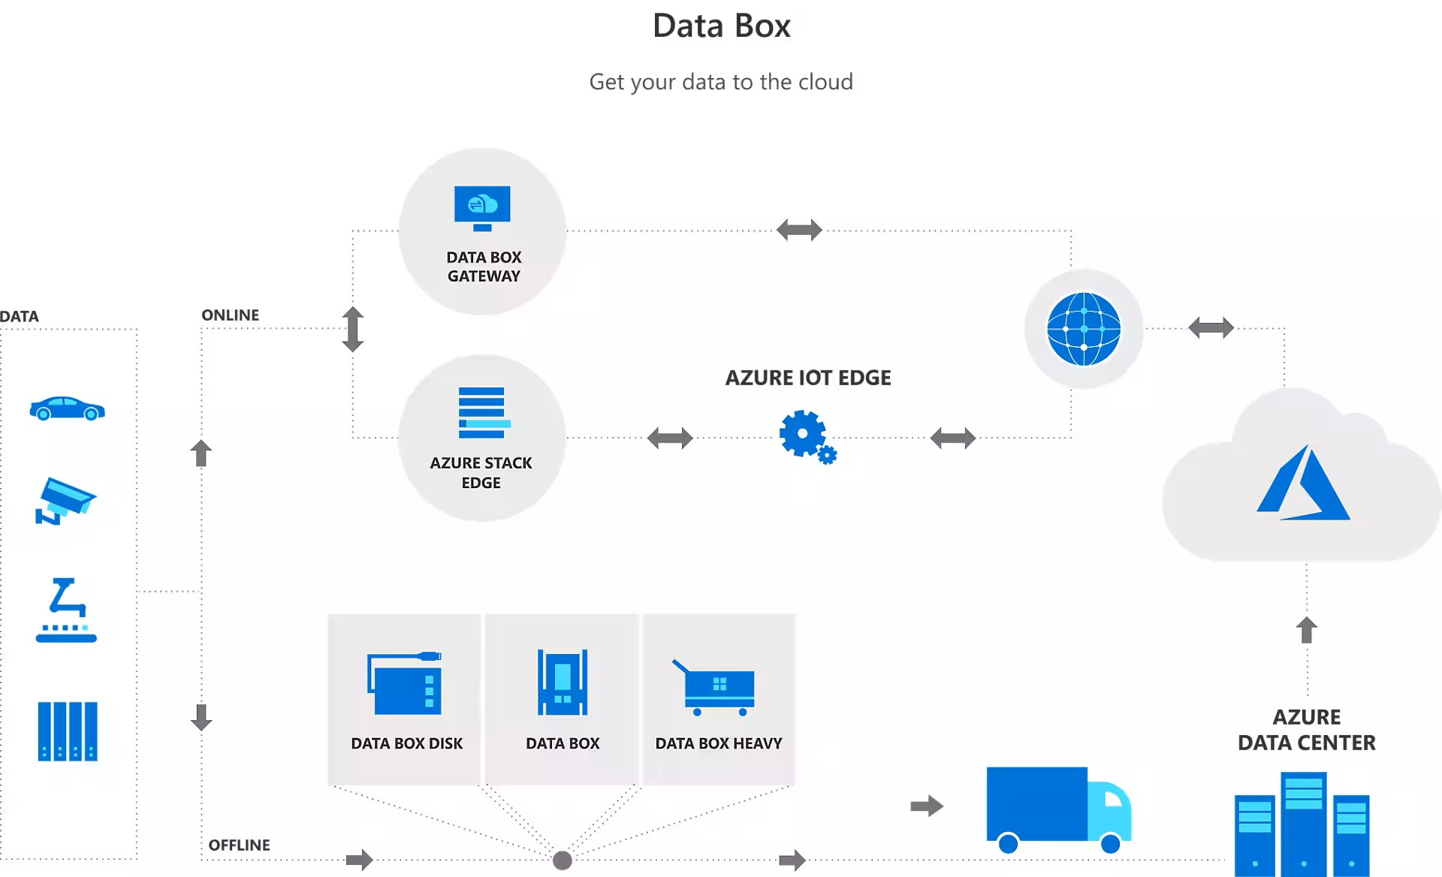
Azure Data Box
Fonte: Microsoft

Slide 22
Opções de gerenciamento de arquivos
AzCopy
Utilitário de linha de comando.
Copiar blobs ou arquivos de ou para sua conta de armazenamento.
Sincronização em uma direção.

Slide 23
Opções de gerenciamento de arquivos
Gerenciador de Armazenamento do Azure
Interface gráfica do usuário (de modo semelhante ao Windows Explorer).
Compatível com o Windows, MacOS e Linux.

Slide 24
Opções de gerenciamento de arquivos
Sincronização de Arquivos do Azure
Sincroniza os arquivos do Azure e locais de forma bidirecional.
A camada de nuvem mantém os arquivos acessados com frequência no local, enquanto libera espaço.

Slide 25

Hands On!
Notes:
Exemplo de slide de transição para uma parte prática

